Slide 1

卒業制作 授業数管理サイト
チーム名：OGMグループ
D209 長田 拓真（プログラム、デザイン発案）
D215 後上 空 （プログラム、アイデア提起）
D235 水野 友貴（発表用スライド制作、プログラムテスト）

Slide 2
目的と背景
～目的～
授業数の管理をより正確にしたい、HTMLの復習、Javascriptの基礎を学ぶ
～背景～
生徒側の管理不足などで単位を落としてしまうトラブルの発生を未然に防ぐために制作したいと思った。就職活動などでスケジュールの管理が必要になると考え、よりスケジュール管理を円滑に、利便性を高めたいと考えた結果このサイトの製作に至った。

Slide 3
使用環境と言語
使用環境
Visual Studio Code, Microsoft Edge
使用言語
HTML,CSS, ＪａｖａＳｃｒｉｐｔ
使用エディタ
Visual Studio Code(ソースコード入力)

Slide 4
システム概要
Visual Studio Code を使ってホームページを作成
HTML,CSSの設定
Javascriptを使用した数字カウンター、およびデータ
受け渡しの利用
Localstorageを使用したデータ保存

Slide 5

アンケート①
どんな機能が欲しいか
・課題管理機能
・メモ帳機能
etc…
→→→両方ともメモ機能で対応

Slide 6

アンケート②
ホームページのデザインについて
・緑色が目に優しくていいと思う
・クリーム色が目に優しいと思う
etc…
→→→緑色を採用

Slide 7
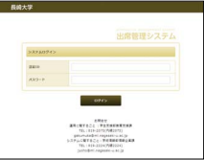
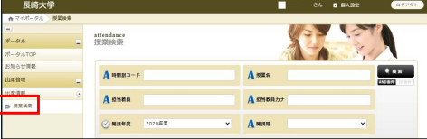
市場調査①
長崎大学
出席は学生証で確認
出席状況はサイトに学籍番号を入力することで確認

Slide 8

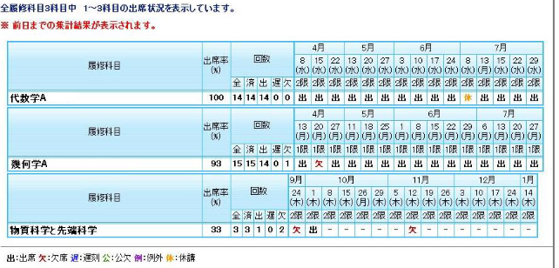
市場調査②
法政大学
教室の壁にあるカードリーダーで
出席確認。
Ｐｃから出席状況確認可能。

Slide 9
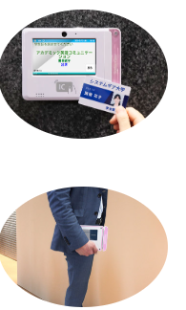
市場調査③
システムギア株式会社
壁掛け運用
共に可能
モバイル運用
既存の学生証をスキャンで出席

Slide 10
操作説明
最初のホームページから使用する機能を選択する
専用ページでカウント機能を使用して休んだ回数分、数値をプラス、科目名を入力
→欠席数が4回以上で注意のアラームが表示
「送信」ボタンを押すことで表形式で欠席数を一括表示

Slide 11

今後の課題
カレンダーを使用して、より見やすいようにレイアウトを整理する
機能のよりよい改善

Slide 12


ご清聴
ありがとうございました

